Slide 1

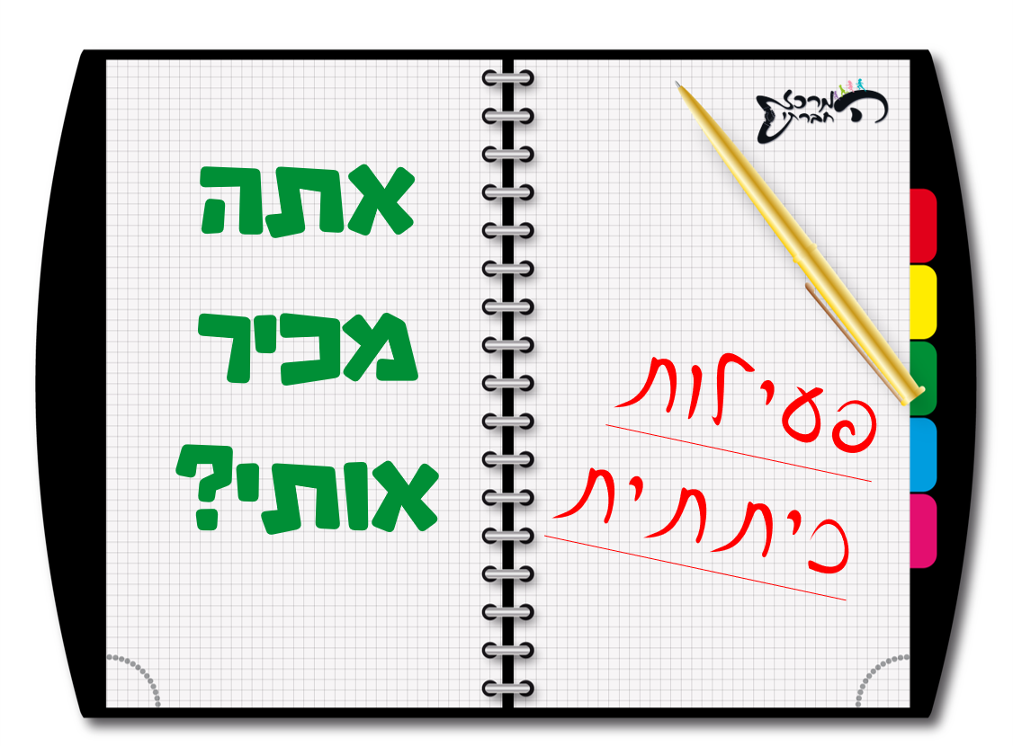
בס"ד
אתה מכיר אותי?
רעיון לפעילות לכיתה
השבוע נכנסתי לכיתה ושאלתי את התלמידים(כיתה א')
"מי מכיר אותי?"
כל האצבעות הורמו.
בחרתי את אחד הילדים ושאלתי שוב..
"אתה מכיר אותי?"
:כן
מי אני?
נופר
ומה התפקיד שלי בביה"ס?
לעזור לנו (יועצת)
ואיפה אני גרה?
ממממ ב... התחיל בסבב ניחושים
ששאר ה מצטרפים לניחושים
אתם יודעים איפה אני גרה או שאתם מנחשים?
מנחשים.
מה אני אוהבת לאכול?
ושוב החלו סבב ניחושים בקרב הילדים....
ילדים יקרים לא יותר קל לשאול אותי במקום לנחש?
ומכאן החל דיון האם אנחנו באמת מכירים?
שאלתי כמה הם מכירים את הילדים בכיתה
והתשובה הייתה מהוססת.
.
כל הזכויות שמורות לנופר ירושלמי ספדה, יועצת חינוכית ומנחה חברתית
www.m-hevrati.co.il 053-3569499
אין להעתיק, לשכפל או להפיץ ברבים

Slide 2
בס"ד
אתה מכיר אותי?
רעיון לפעילות לכיתה
פעילות- ערבבתי את סדר הישיבה של התלמידים כדי לגון את השיח.
כל תלמיד/ה קיבלו דף נייר והיה צריך לשאול את החבר/ה שיושבים מולם 3 שאלות (כיתה א'. מי שלא ידע לכתוב- צייר)
וסיימנו בסבב דבר שלמדתי על חבר/ה?
את הדבר שגילנו לדוגמה "אוהב לשחק בלגו"
שאלנו מי עוד בכיתה אוהב לשחק בלגו?
כדי למצוא נקודות ממשק בין הילדים.
מסקנות-
הילדים לא ברמת מכירים.
לתלמידים אין מספיק זמן והזדמנויות לשיח הכרות.
כשמתקיים שיח לרוב הוא בנאלי, יש לפתוח לשיח מגוון נושאים.
הכרות עומק זה תהליך והוא חשוב לגיבוש ותחושת שייכות בכיתה
כל הזכויות שמורות לנופר ירושלמי ספדה, יועצת חינוכית ומנחה חברתית
www.m-hevrati.co.il 053-3569499
אין להעתיק, לשכפל או להפיץ ברבים

Slide 3

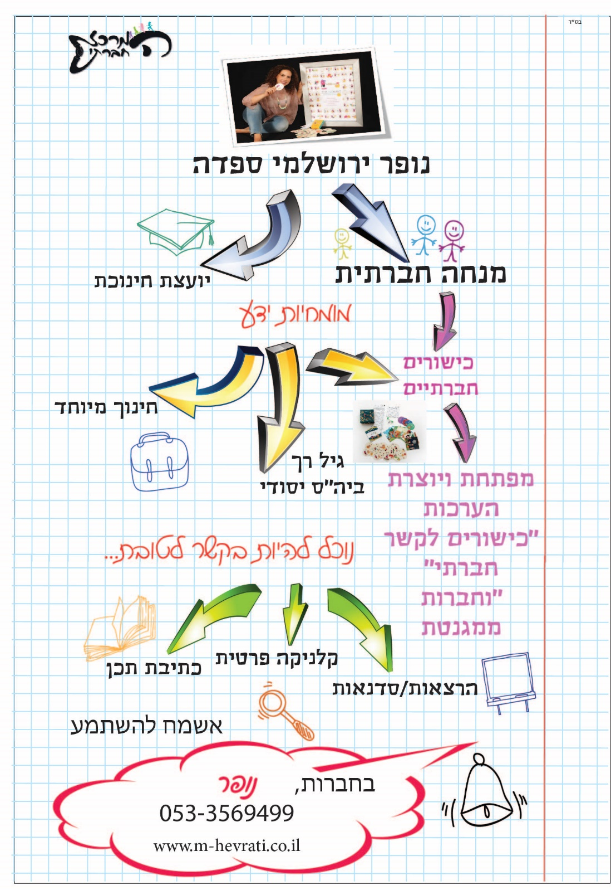
רוצים עוד פעילויות חברתיות?
בקרו אותי באתר "המרכז החברתי"
www.m-hevrati.co.il
והצטרפו אליי לקבוצת הפייסבוק
"ילדים אוהבים חברים"
גם לווטסאפ אפשר להצטרף
ווטסאפ- ילדים אוהבים חברים
רוצים ללמד חברתיות?
מוזמנים המרכז החברתי- החנות
בחברות,
נופר ירושלמי ספדה
כל הזכויות שמורות לנופר ירושלמי ספדה, יועצת חינוכית ומנחה חברתית
www.m-hevrati.co.il 053-3569499
אין להעתיק, לשכפל או להפיץ ברבים

